Slide 1
Mit welchen akustischen Methoden lässt sich die Immersion bei einfachen Low-Poly-Modellen in einer VR-Umgebung verbessern?
Von Xuan Linh Do

Slide 2
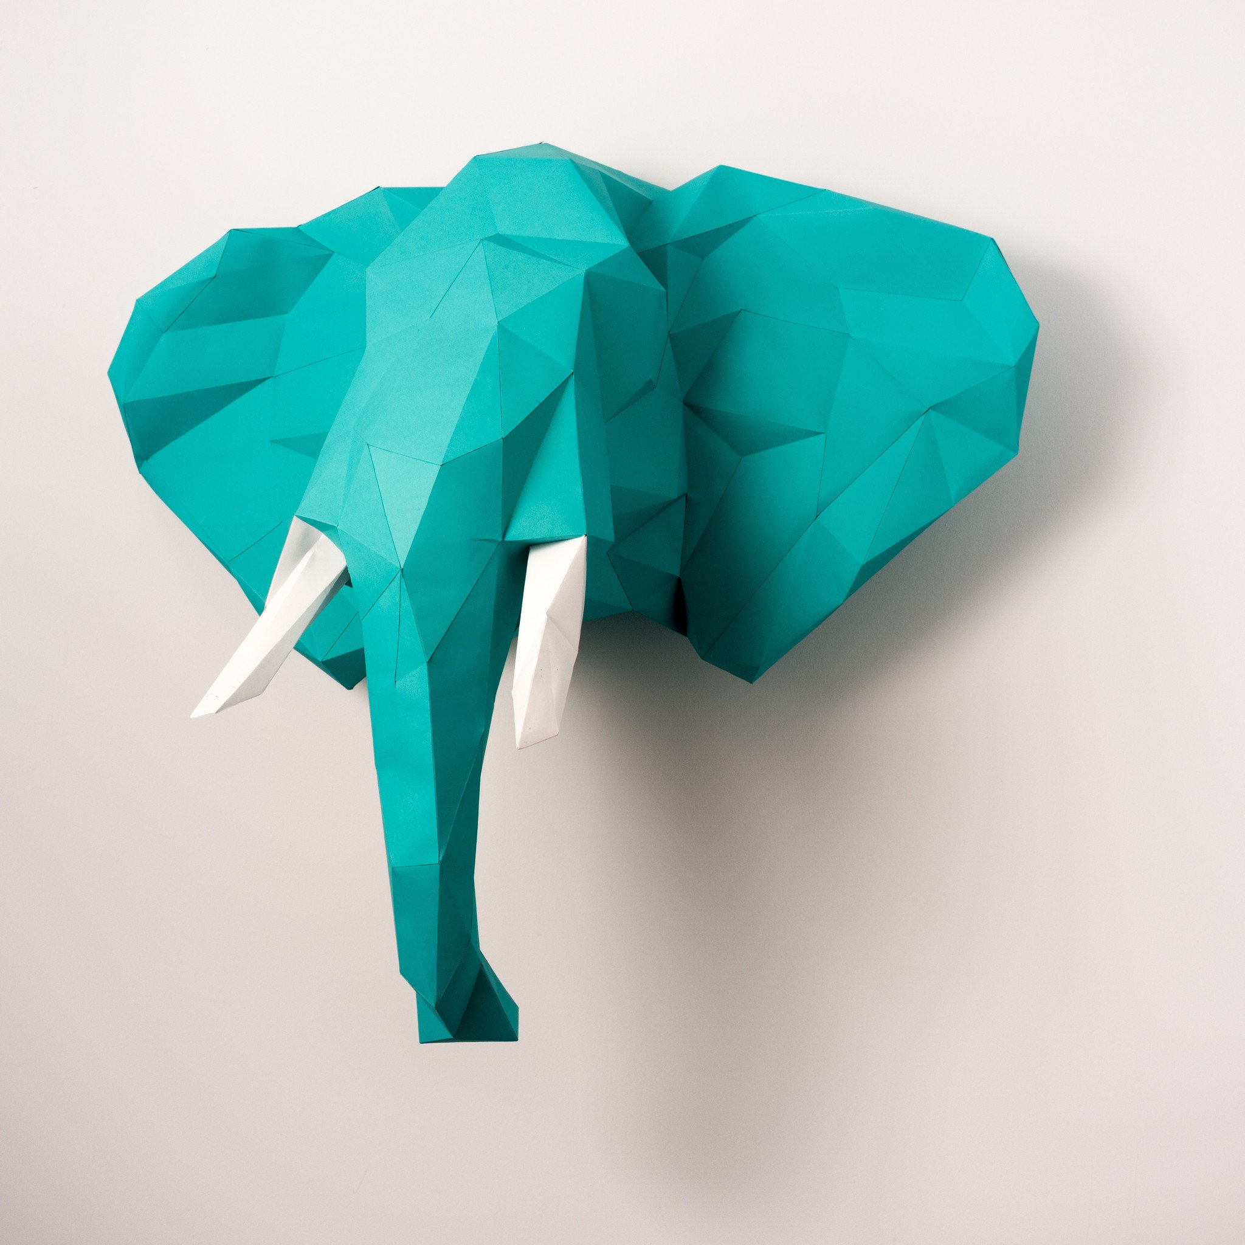
Notes:
Zunächst möchte ich erklären, was Low Poly überhaupt ist.
Es handelt sich dabei um einen Grafikstil, in der die Figuren und Objekte möglichst wenig Flächen hat.
Ursprünglich ist der Grafikstil in den 90er Jahren aus der Not der Spieleentwickler entstanden, 3D Modelle trotz geringer Rechenkapazität flüssig darstellen zu lassen. Heutzutage wird der Low-Poly-Stil eher aus ästhetischen als aus optimieren Gründen verwendet. Auch wird sie von kleinen Spieleentwicklern verwendet, um möglichst schnell und kostensparend 3D-Modelle zu erstellen.

Slide 3
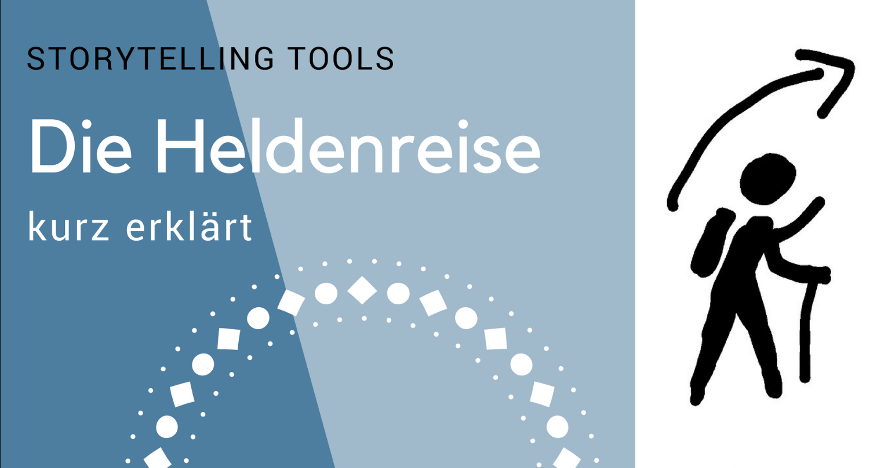
Notes:
Meine Vorgehensweise ist nun folgende: Es wird aus einem einfachen Low-Poly-Animationsfilm mit dem Namen “Der Wunschstein”, den ich zusammen mit 3 anderen Leuten im Bachelorstudiengang erstellt habe, ein VR-Film erstellt werden. Durch das Ausprobieren verschiedener Geräusche soll getestet werden, wie der Film immersiver wirkt.
Der Film thematisiert die Heldenreise. Bei der Heldenreise handelt es sich um ein Erzählmuster, in der der Hauptprotagonist durch das Lösen von Aufgaben und durch verschiedene Erlebnisse in einem bestimmten Ablauf wächst und reift.

Slide 4
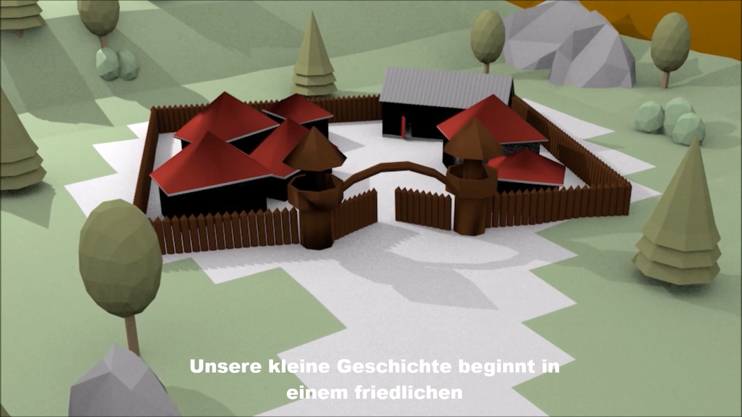
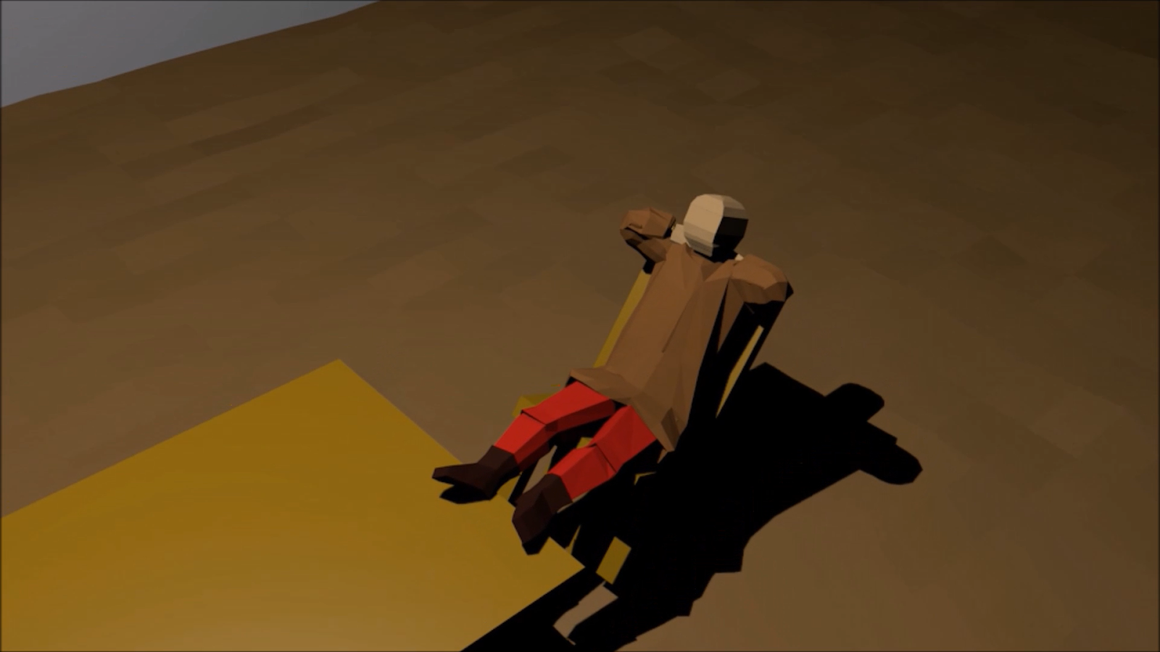
Notes:
Zunächst möchte ich die Story des Films erzählen:
Sie beginnt in einem kleinen und einfachen Dorf.
Man sieht zunächst den Helden mit dem Stuhl hin- und herwippen. Ihm ist langweilig und er überlegt sich auf ein Abenteuer einzulassen und sich auf die Suche nach einem magischen Stein zu machen. Das Besondere an dem Stein ist, dass dieser einer Person einen Wunsch erfüllen kann.

Slide 5
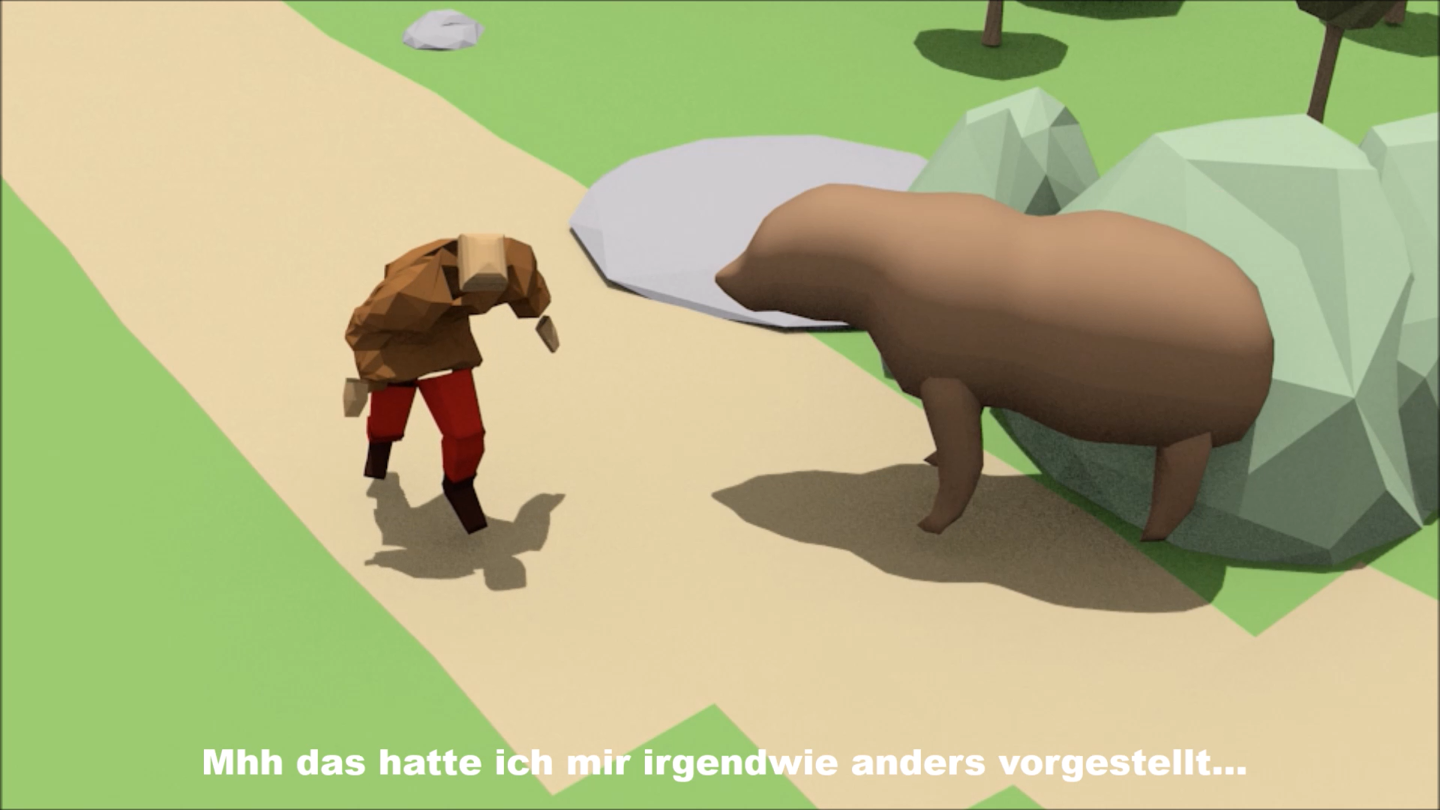
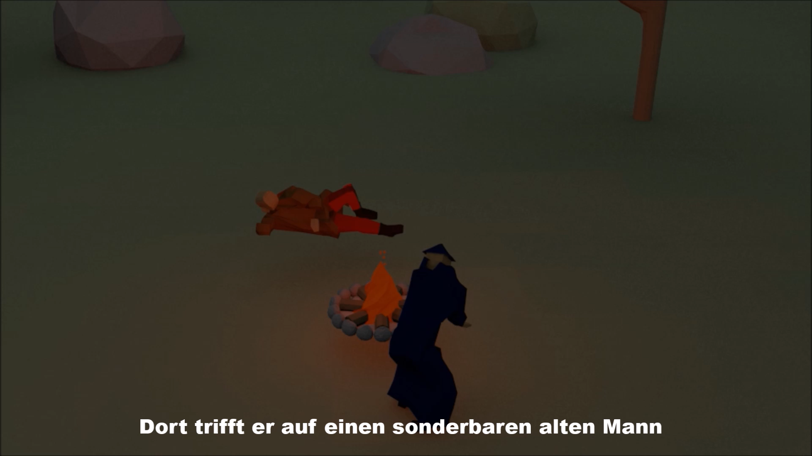
Notes:
Der Held läuft entspannt einen Weg entlang und wird von einem plötzlich aus dem Gebüsch auftauchenden Bären erschrocken. Daraufhin läuft er vor diesem Weg.
Der Held hat ein Lagerfeuer gemacht und schläft ein. Während er schläft taucht ein verrückter Zauberer auf, der um das noch brennende Lagerfeuer tanzt und sich dabei verbrennt.

Slide 6
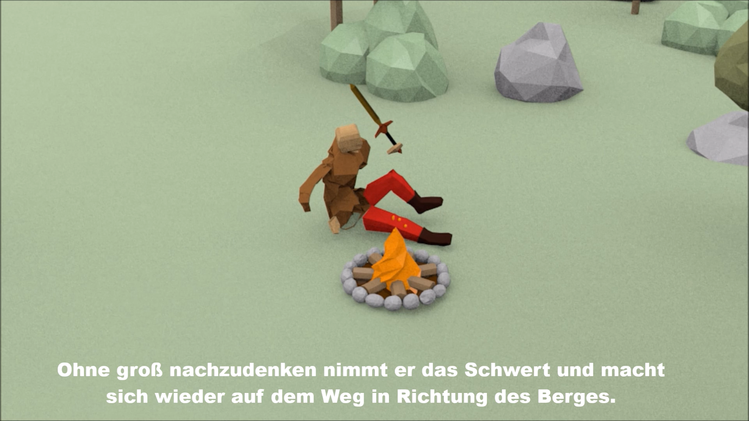
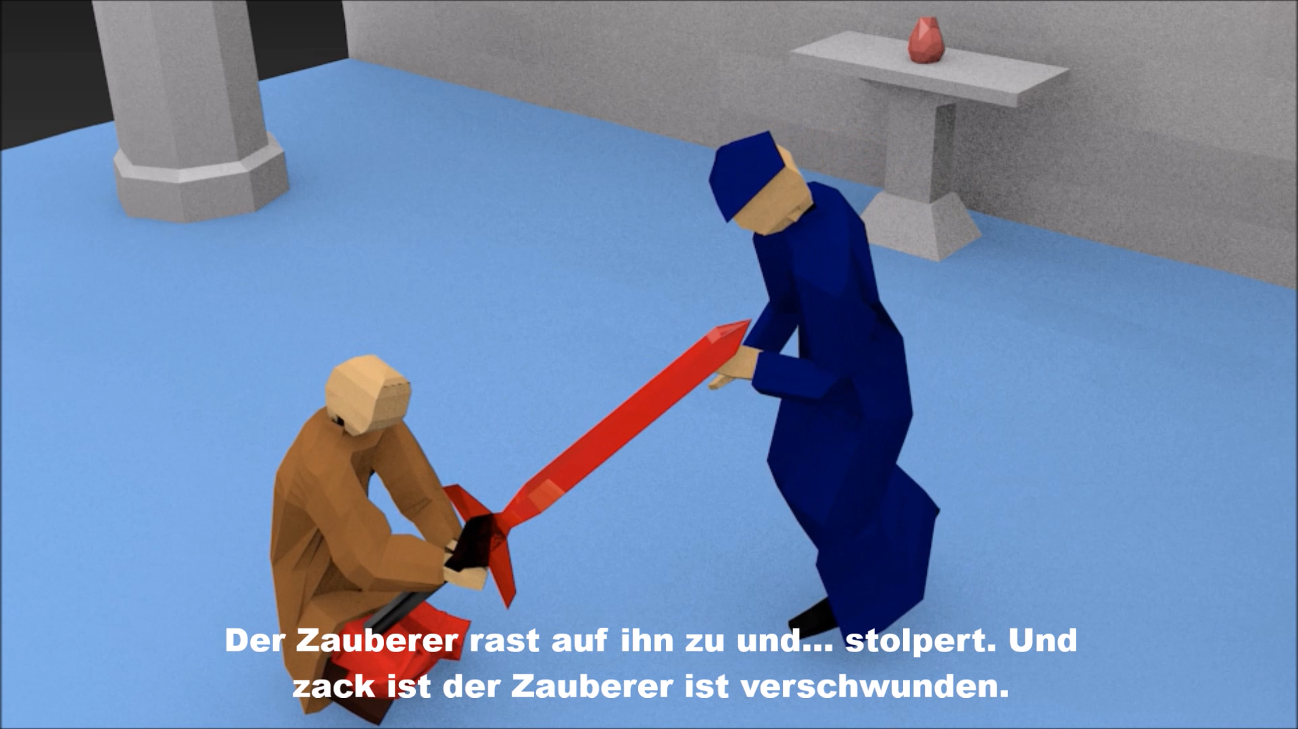
Notes:
Der Held wacht am nächsten Morgen auf und findet überrascht ein Schwert neben sich. Erfreut hebt er diesen auf.
Der Held muss gegen den verrückten Zauberer kämpfen, um den magischen
Stein zu erhalten. Er hat große Angst vor dem Kampf und hockt sich auf den Boden. Zitternd hält er sein Schwert mit beiden Händen fest. Der verrückte Zauberer kommt auf ihn zugetanzt und fällt dabei hin, sodass er vom Schwert durchstochen wird.

Slide 7
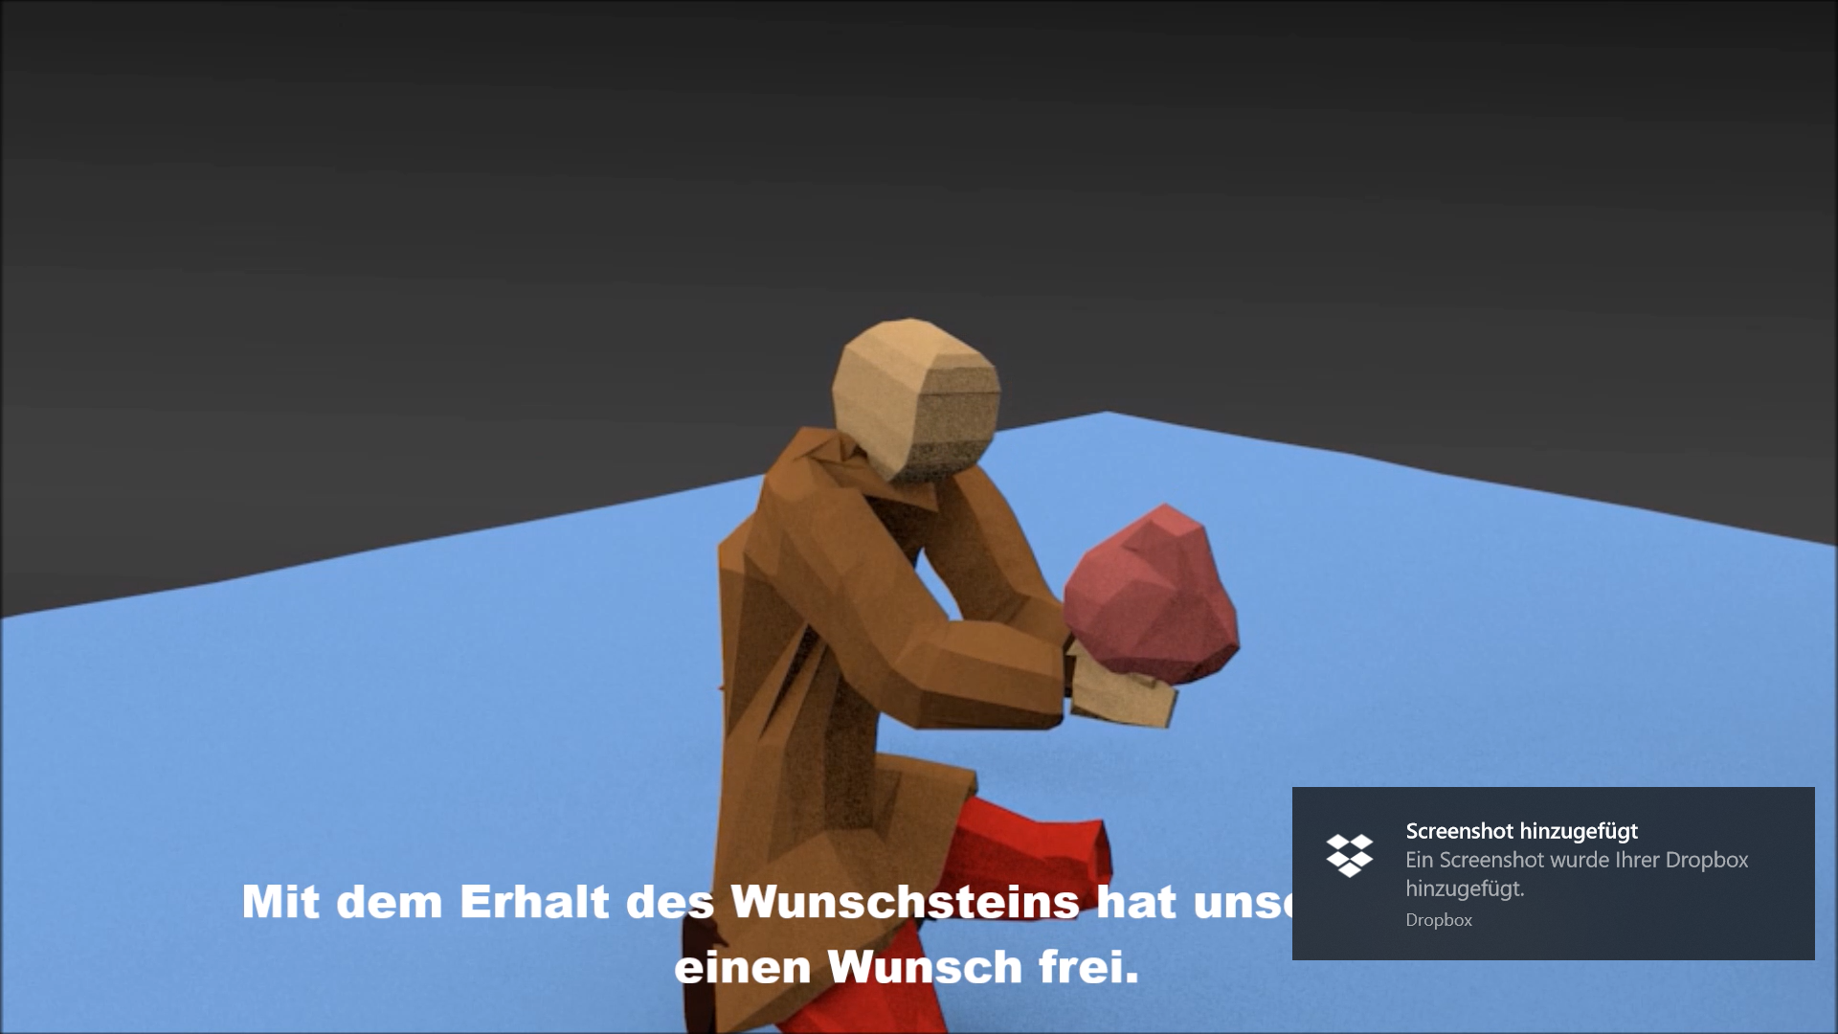
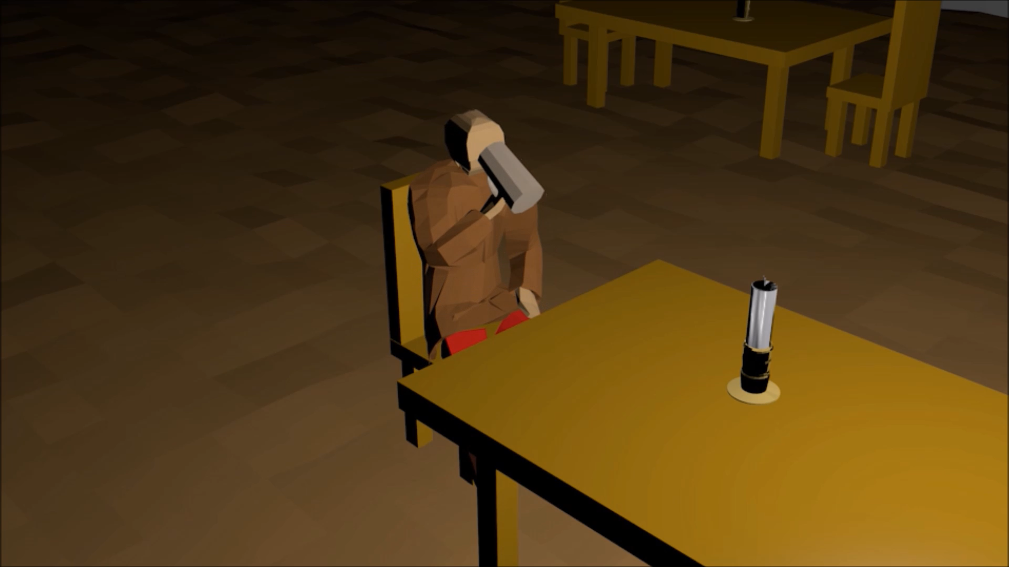
Notes:
Der magische Stein kommt auf den Helden zugeflogen und er nimmt zufrieden den Stein in die Hände. Kampf mit dem Zauberer und Erhalt des Steins
Der Held hat ein sich Bier in der Taverne gewünscht. Der Wunsch wurde ihm erfüllt und zufrieden trinkt er zum Abschluss sein Bier aus.
Und damit endet der Film.

Slide 8

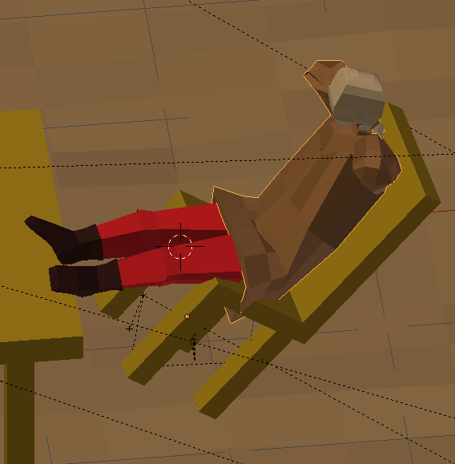

Notes:
Zu vertonende Szenen:
Geräusche: Stuhlwippen, Windstoß, Armbewegungen
Wind nichts passendes gefunden: Wahrscheinlich mit Pure Data synthetisieren

Slide 9
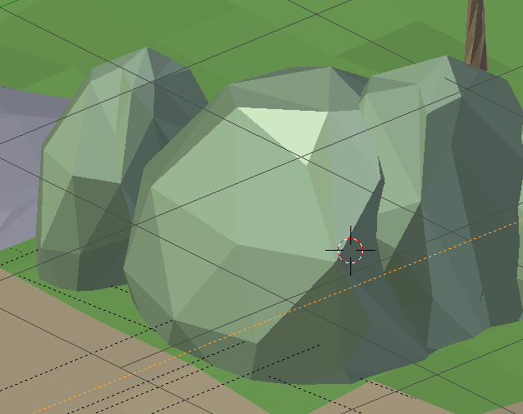
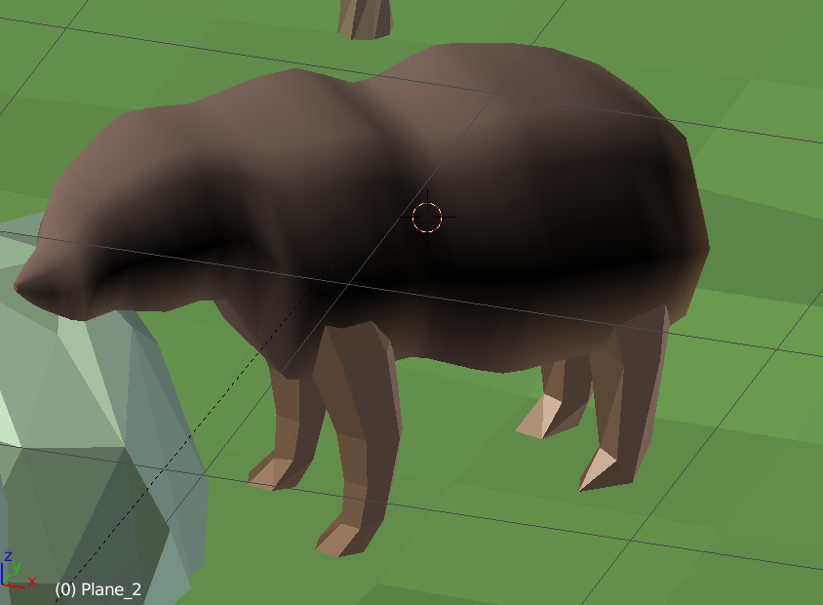
Notes:
Gebüschgeräusche
Brüllen des Bäres
Plan ist es noch den Kampf mit dem Zauberer und den Erhalt des Steins zu vertonen. Bisher wurden da aber noch keine Sounds herausgesucht.

Slide 10

Notes:
Vorher wurde die Handlung des Films mit Untertiteleinblendungen erzählt.
Nun soll ein Erzähler die Handlung des Films in der Off-Stimme erzählen.
Plan ist, dass ich selbst die Sprachaufnahmen mache oder einen Freund frage und gucke welche Effekte dafür sorgen, damit die Stimme zur Handlung passt.
Im Hintergrund gibt es mittelalterliche Musik.

Slide 11
Quellenverzeichnis
https://weblog.datenwerk.at/wp-content/uploads/2017/11/dw-Blog-Header-heldenreise.png
https://www.1a-telefonansagen.de/wp-content/uploads/M%C3%A4nnchen-269x300.png
https://cdn.shopify.com/s/files/1/1370/2447/products/LowPolyCrafts_elephant_turquoise_2_2048x.jpg?v=1527261792
https://www.vectorstock.com/royalty-free-vector/wind-icon-flat-style-vector-19368694

